Slide 1

纯免费PPT即点即下载，无注册、无套路
http://gitppt.com
不信你试试（狗头）
Peter Chen 陈鹏
Aug , 2012

Slide 2
纯免费PPT即点即下载，无注册、无套路
http://gitppt.com
不信你试试（狗头）
1
个
青海甘南
结论
值得每一个中国人去一次的地方!

Slide 3

纯免费PPT即点即下载，无注册、无套路
http://gitppt.com
不信你试试（狗头）
3 种景观
湖光山色
藏传佛教寺庙
草原
青海湖
茶卡盐湖
尕海
花湖
则岔石林
塔尔寺
拉不楞寺
郎木寺
桑科草原
玛曲草原

Slide 4
纯免费PPT即点即下载，无注册、无套路
http://gitppt.com
不信你试试（狗头）
4
种
感受

Slide 5


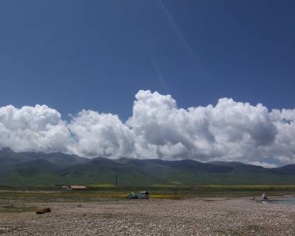
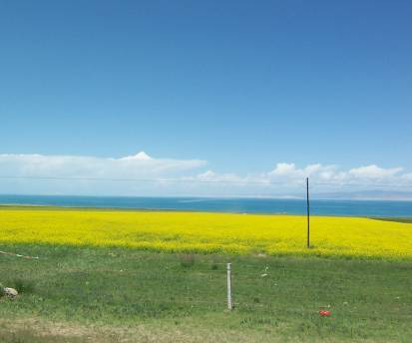
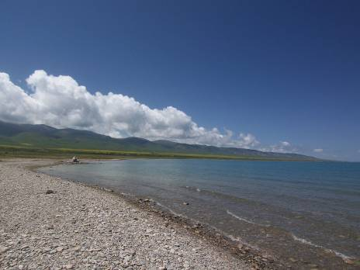
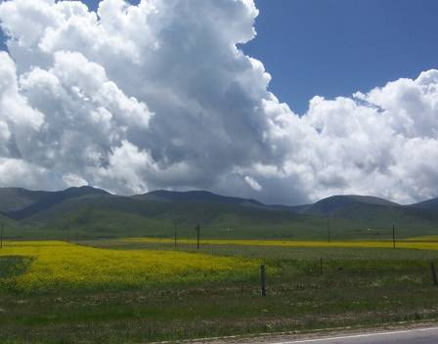
纯免费PPT即点即下载，无注册、无套路
http://gitppt.com
不信你试试（狗头）
青海湖

Slide 6
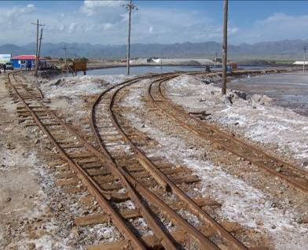
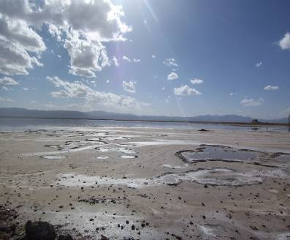
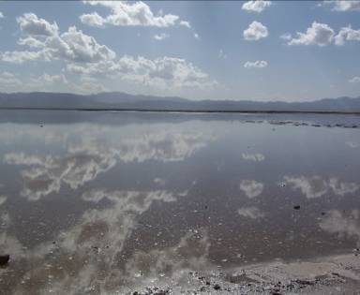
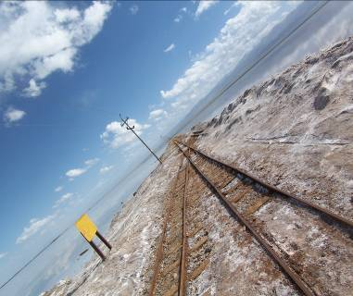
纯免费PPT即点即下载，无注册、无套路
http://gitppt.com
不信你试试（狗头）
茶卡盐湖

Slide 7
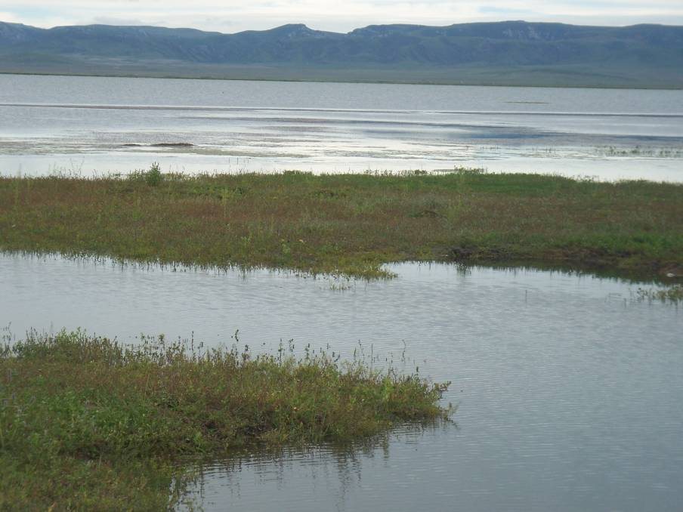
纯免费PPT即点即下载，无注册、无套路
http://gitppt.com
不信你试试（狗头）
尕海

Slide 8
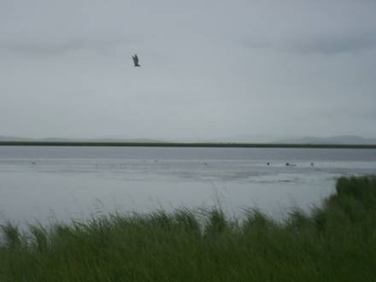
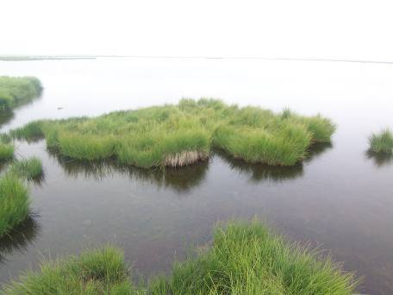
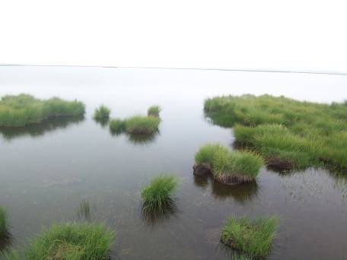
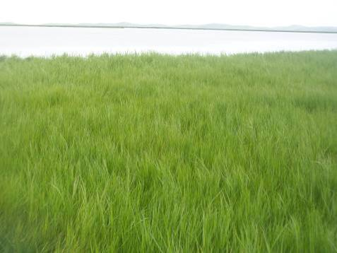
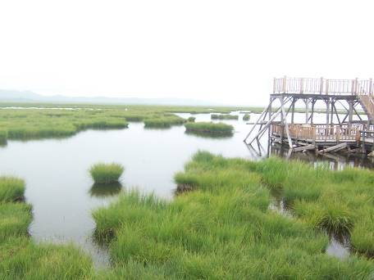
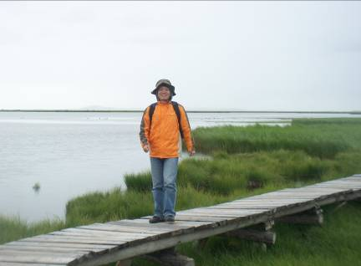
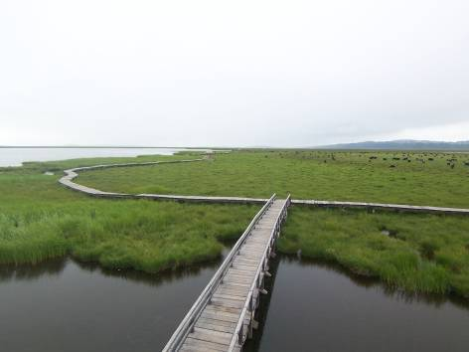
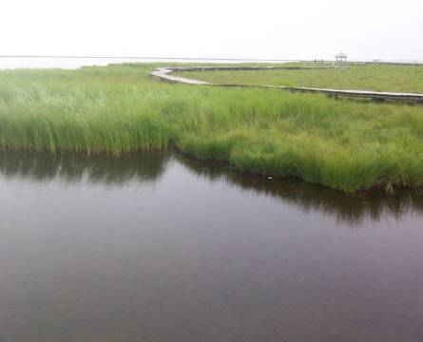
纯免费PPT即点即下载，无注册、无套路
http://gitppt.com
不信你试试（狗头）
花湖
水和草
路和桥

Slide 9
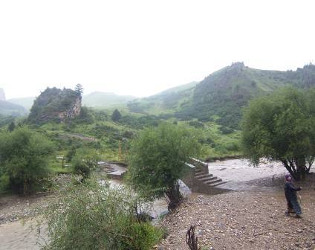
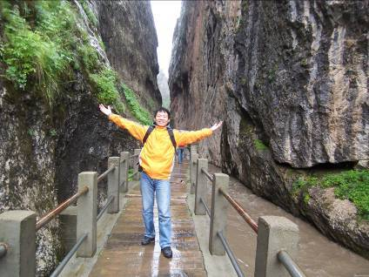
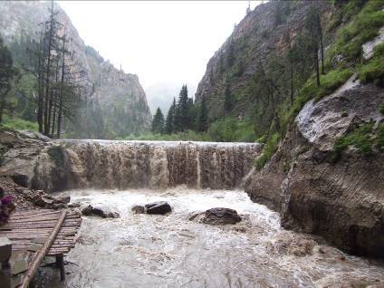
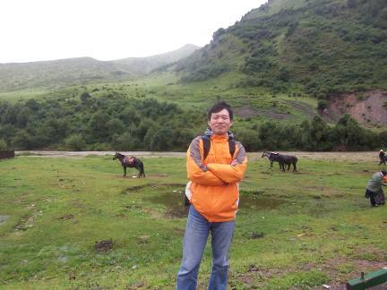
纯免费PPT即点即下载，无注册、无套路
http://gitppt.com
不信你试试（狗头）
则岔石林

Slide 10
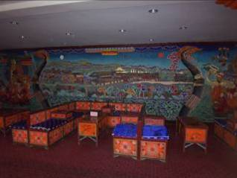
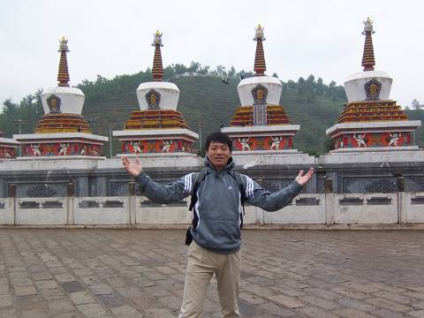
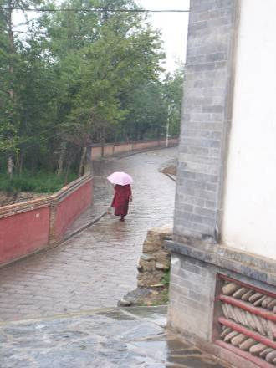
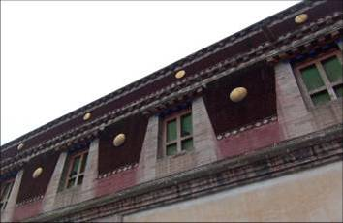
纯免费PPT即点即下载，无注册、无套路
http://gitppt.com
不信你试试（狗头）
塔尔寺

Slide 11
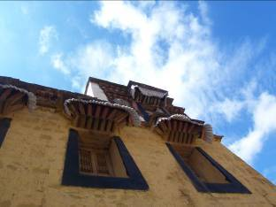
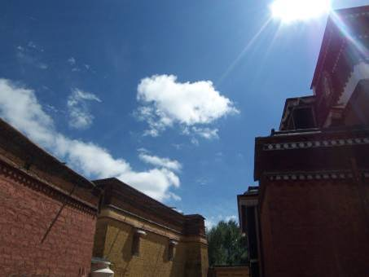
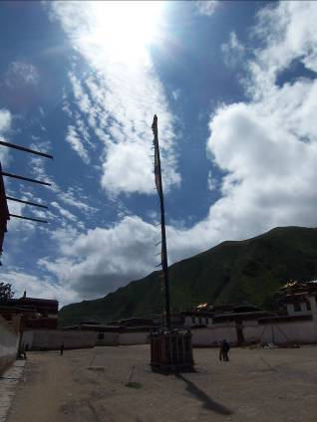
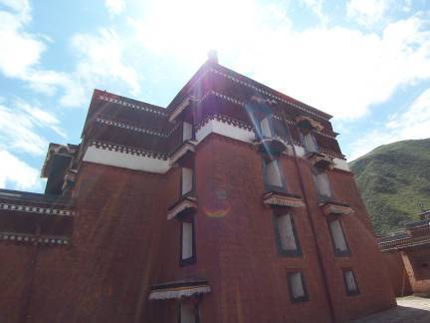
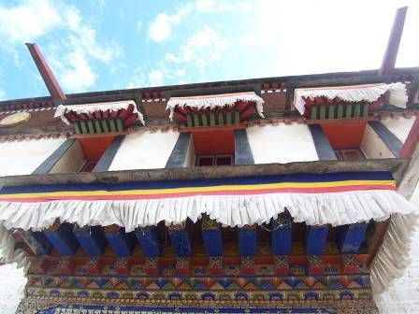
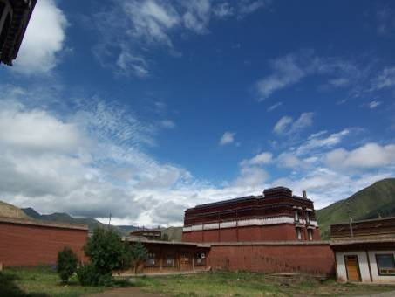
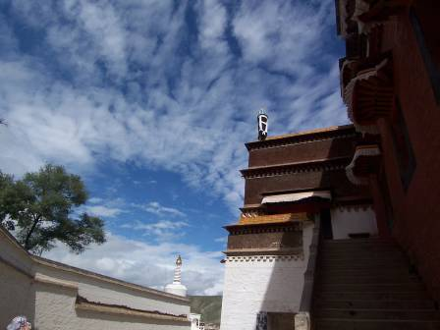
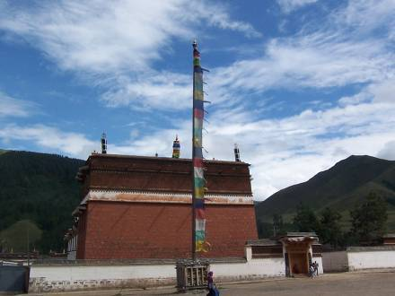
纯免费PPT即点即下载，无注册、无套路
http://gitppt.com
不信你试试（狗头）
拉不楞寺

Slide 12
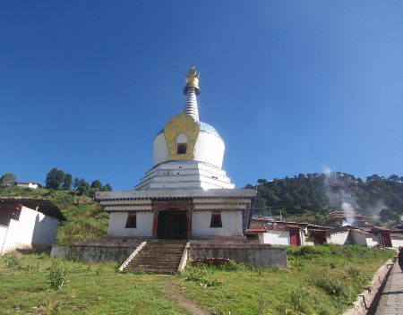
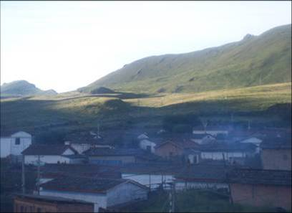
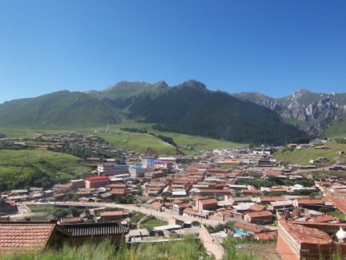
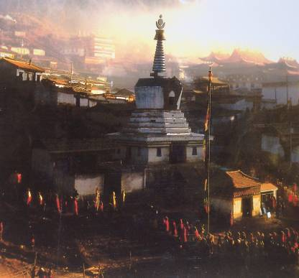
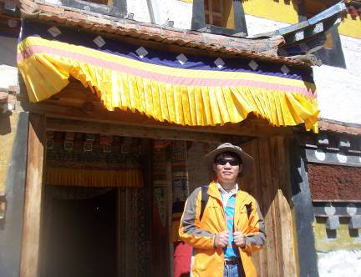
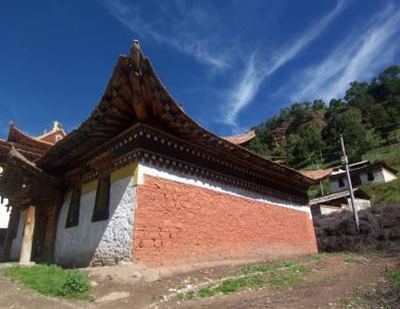
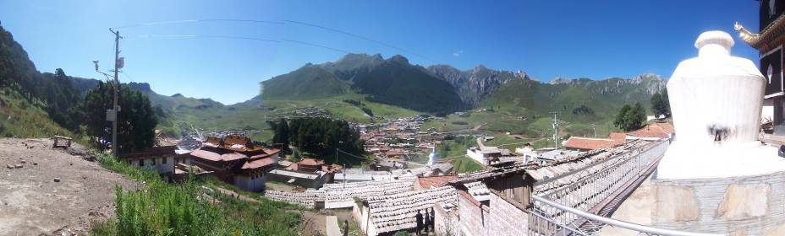
纯免费PPT即点即下载，无注册、无套路
http://gitppt.com
不信你试试（狗头）
郎木寺

Slide 13
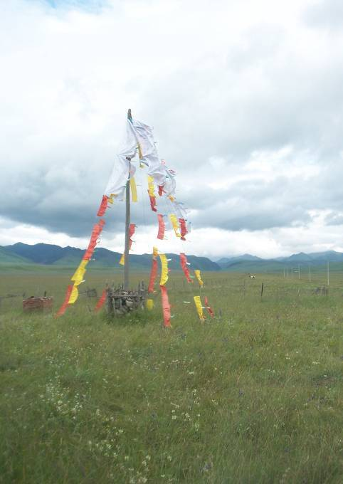
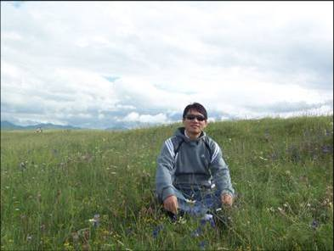
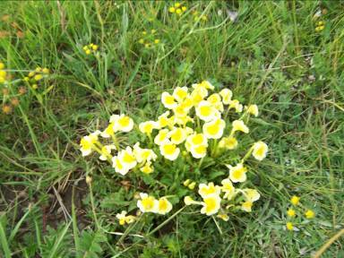
纯免费PPT即点即下载，无注册、无套路
http://gitppt.com
不信你试试（狗头）
桑科草原

Slide 14
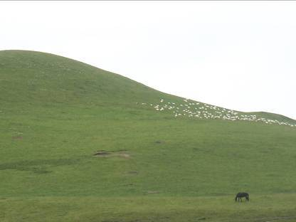
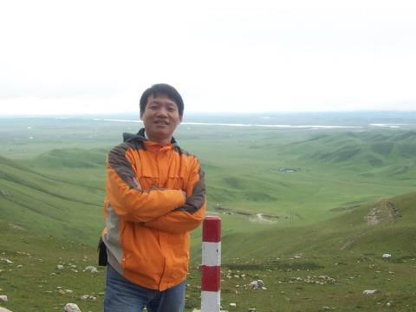
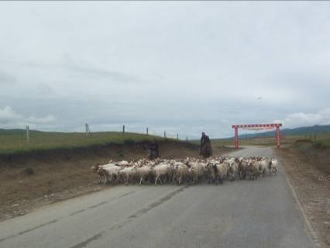
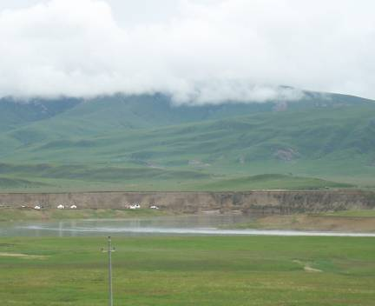
纯免费PPT即点即下载，无注册、无套路
http://gitppt.com
不信你试试（狗头）
玛曲草原

